Slide 1
9. Oppimisen psykologinen perusta
(s. 100-111)

Slide 2
Oppiminen
toiminnan suhteellisen pysyvä muutos, joka perustuu kokemukseen
tiedon jäsentämistä, tulkintaa ja merkitysten rakentamista
toimintaa, jossa aiemmalla tietopohjalla on keskeinen merkitys
taito, joka voidaan oppia
oppimisen lajeja on useita

Slide 3
Oppimisen biologinen perusta
Aivot
plastisuus = aivojen muovautuvuus
hermosolun sisäiset ja väliset muutokset
hippokampus ja sitä ympäröivät aivorakenteet tärkeitä esim. uusien asioiden muistamisen kannalta
otsalohkot tärkeitä esim. muistin ja tarkkaavaisuuden kannalta

Slide 4
Oppimisen biologinen perusta
Vireys
valmius reagoida ulkomaailman ärsykkeisiin, aivojen sisäinen virittäytyminen sekä psyykkinen kokemus omasta tilasta
Temperamentti
Liisa Keltikangas-Järvinen: opiskelutyyliä ohjaavat temperamenttipiirteet aktiivisuus, sinnikkyys, häirittävyys

Slide 5
Oppimisen kognitiivinen perusta
oppiminen on tiedonkäsittelytoimintaa
  ihminen mm. vastaanottaa ja valikoi tietoa, tekee havaintoja, muistaa, päättelee ja ratkaisee ongelmia
valikoiva tarkkaavaisuus: prosessi, jossa tietoiseen käsittelyyn valikoidaan aktiivisesti jotain tietoa ja muu tieto jätetään huomioimatta
jaettu tarkkaavaisuus: kykyä huomioida kahta tai useampaa asiaa yhtäaikaisesti

Slide 6
Oppimisen kognitiivinen perusta: skeemat
oppimiseen liittyy skeemojen syntyminen ja muokkautuminen
skeema (= sisäinen malli): muistiin tallentunut tietorakenne tai toimintamalli, pelkistys todellisuudesta
ohjaavat tarkkaavaisuuden suuntaamista, havaitsemista ja tiedon etsimistä
helpottavat ja nopeuttavat tiedonkäsittelyä
uuden oppiminen rakentuu aiempien skeemojen varaan

Slide 7
Oppimisen kognitiivinen perusta
metakognitio: tietoisuus omista kognitiivisista prosesseista
ymmärrys ja arvio omasta oppimisesta, oppimisstrategioista ja siitä, miten oppimistaan voi kehittää

Slide 8
Oppimisen kognitiivinen perusta: Muisti
aistimuisti: järjestelmä, johon varastoituu alustavasti kaikki aistien välityksellä vastaanotettu tieto
työmuisti: muistijärjestelmä, joka pystyy käsittelemään vain rajallisen määrän tietoa, tieto säilyy korkeintaan minuutin
  työmuisti tärkeä oppimisen kannalta; muistaa, mitä oli tarkoitus tehdä ja pystyy työstämään ja yhdistelemään asioita mielessään
pitkäkestoinen muisti (säilömuisti): useita rinnakkaisia muistijärjestelmiä, kapasiteetti periaatteessa rajaton
  tietojen ja taitojen tallentuminen pitkäkestoiseen muistiin: kertaus, prosessoinnin laatu

Slide 9
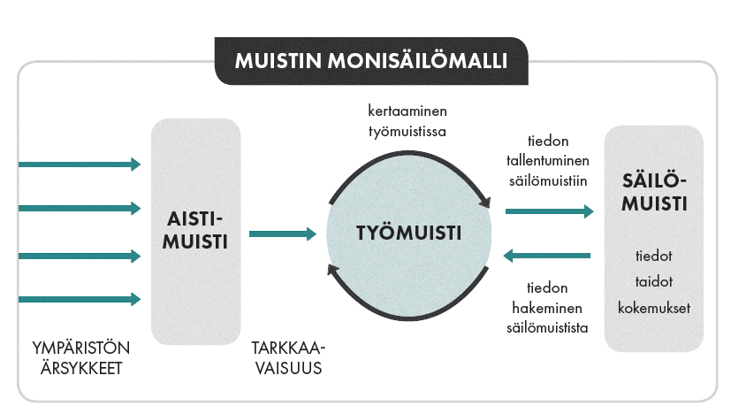

Slide 10
Oppimisen sosiokulttuurinen perusta
ihminen oppii sosiaalisessa ja kulttuurisessa vuorovaikutuksessa
  tyypillisten ajattelu- ja toimintatapojen omaksuminen
  identiteetti = ihmisen käsitys itsestään
  toimijuus = yhteisöllisessä toiminnassa syntyvä toimintavalmius (aloitteellisuus, tahto toimia), joka sidottu yksilön identiteettiin ja kulttuuriin
kulttuuri vaikuttaa oppimisprosessiin ja oppimistuloksiin

Slide 11
Oppimisen sosiokulttuurinen perusta
Sosiaalinen toimintaympäristö
laajennettu muisti
ajattelun hajauttaminen​
oppiminen sosiaalisesti hajautuneena prosessina
Oppimisympäristöt
ympäristö, jossa oppiminen ja opiskelu tapahtuvat
oppimisympäristöjä on määritelty eri tavoin, esim. fyysinen, tekninen ja psyykkinen oppimisympäristö

Slide 12
Täydennä käsitekartta (luku 9):
Oppimisen psykologinen perusta
Biologinen perusta
Sosiokulttuurinen perusta
Kognitiivinen perusta

